Slide 1
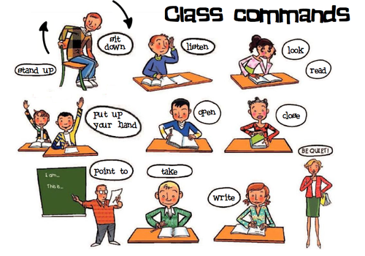
Construire et mettre en œuvre une séquence en langue
PRESENTIEL
Animation pédagogique 2015/2016
Circonscription de Chatou
Sophie Goupil

Slide 2
Sommaire de la formation en présentiel
Les nouveaux programmes 2015
L’évaluation
La place de l’écrit
Comment rendre l’anglais ludique, interactif, vivant ?
ET … NOS MINUTES JEUNES !

Slide 3
Les nouveaux programmes
En fin de cycle 3 :
- validation de toutes les compétences des 5 activités langagières du niveau A1
- validation, pour 2 activités langagières, des compétences du niveau A2
C’est l’exposition régulière et quotidienne à la langue qui favorise les progrès des élèves.

Slide 4
L’évaluation
Les critères d’évaluation
Les principes de l’évaluation
Quelles organisations de classe ?

Slide 5
Les fonctions de l’écrit
Mémoriser
Apprendre à segmenter les énoncés
Travailler l’observation réfléchie de la langue
Acquérir l’orthographe
Maîtriser des activités langagières : la compréhension (écrite) précède toujours la production (écrite).

Slide 6
Quelles situations en classe ?
Pour …
Apprendre à lire et lire
Apprendre à écrire
S’exprimer à l’écrit
Evaluer la compréhension écrite
Evaluer la production écrite

Slide 7
Pour … | Situations
Apprendre à lire et lire | Ø Révélation : Révéler progressivement le mot caché derrière une étiquette blanche (glissement vers le bas, vers le haut, vers la droite, vers la gauche). Les élèves doivent deviner le mot. Ø Memory : associer l’image et l’écrit Ø Read and draw : l’élève dessine ce qu’il a lu. Ø Snake words : tous les mots sont écrits de façon accolée. Les élèves doivent les segmenter. Ø Show me : par groupes ou en individuel, les élèves doivent lever la wordcard correspondant à l’énoncé produit par l‘adulte.
Apprendre à écrire | Ø Soupe de lettres : mélanger des lettres dans un sac. Les élèves piochent et doivent reconstituer les mots. Ø The hangman (le pendu) : tracer autant de tirets qu’il y a de lettres dans le mot. Ø Broken words : les wordcards sont coupées, cassées et les élèves doivent reconstituer les mots. Ø Mot vivant : chaque élève dispose de quelques étiquettes lettres. A l’annonce du mot, les élèves qui pensent avoir une des lettres viennent au tableau avec leur étiquette et s’alignent pour reconstituer le mot. Ø Guessing game (sur l’ardoise) : il y a un ‘r’, il y a un ‘a’, c’est…’pear’
S’exprimer à l’écrit | Ø La phrase serpent : une ou plusieurs phrases sont écrites sans le respect des espaces entre les mots. Les élèves doivent segmenter et retrouver les unités mots. Ø Compléter un texte à trous Ø Ecrire la légende d’une image Ø Activités de production personnelles Ø Répondre à une question ou trouver la question correspondant à la réponse donnée et l’écrire
Evaluer la compréhension écrite | Ø Lire et trouver le mot correspondant à la définition Ø Lire et associer les images/photos aux mots/phrases correspondantes Ø Lire et dessiner, colorier Ø Lire pour prélever des informations dans un texte (l’âge, le nom…) Ø Lire pour répondre à un questionnaire Vrai/Faux
Evaluer la production écrite | Ø Remplacer des dessins par des mots Ø Ecrire à partir d’un modèle (structure récurrente) Ø Ecrire les différences entre deux dessins Ø Ecrire à partir d’un dessin, d’une photo Ø Produire un court texte (carte postale, message électronique, recette) avec ou sans modèle

Slide 8
Quelles traces écrites ?
TRACES INDIVIDUELLES
TRACES COLLECTIVES
POURQUOI ?
QUAND ?
QUOI ?

Slide 9
Une proposition d’organisation de l’outil de l’élève
PHONOLOGIE codage accents de mots, sons brefs et longs, intonation (ascendante ou descendante), phonétique
GRAMMAIRE codes couleurs pour les fonctions, règles de grammaire, phrases, expressions
LEXIQUE images, mots ou groupes de mots
CULTUREL cartes, photos, textes (en anglais ou en français), œuvres d’art, documents authentiques

Slide 10
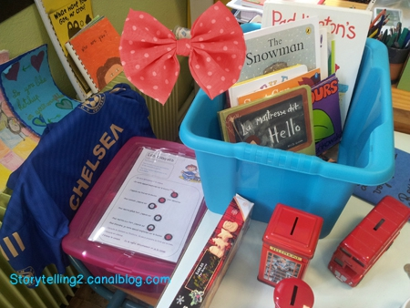
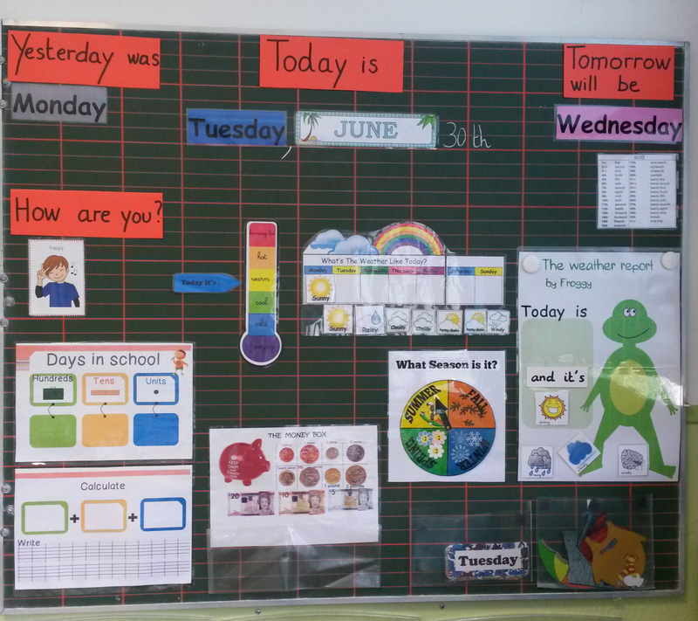
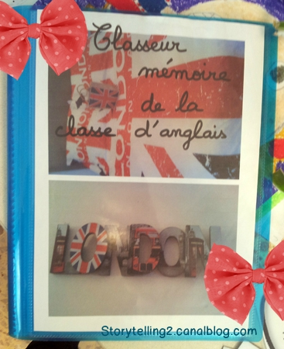
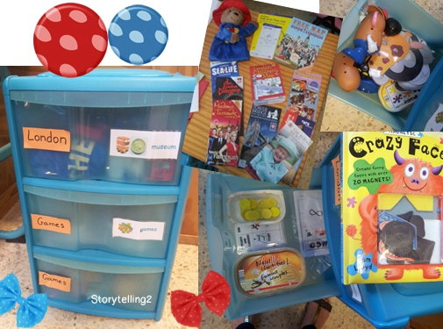

Slide 11
Comment rendre l’enseignement d’une langue vivante ludique, interactif, vivant ?
Récits d’expériences … !

Slide 12
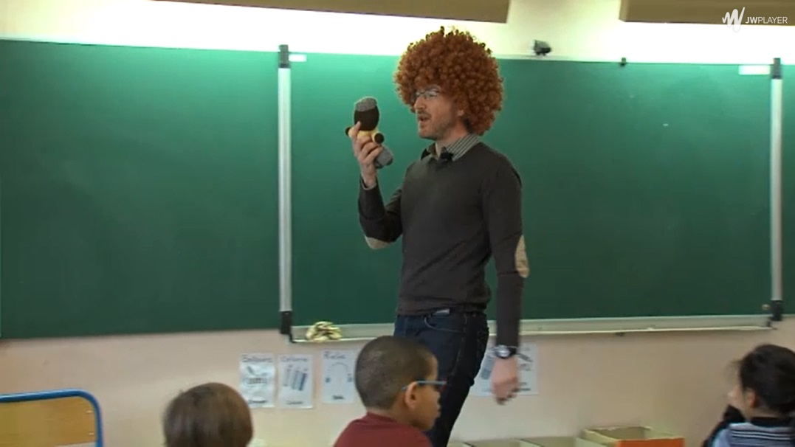
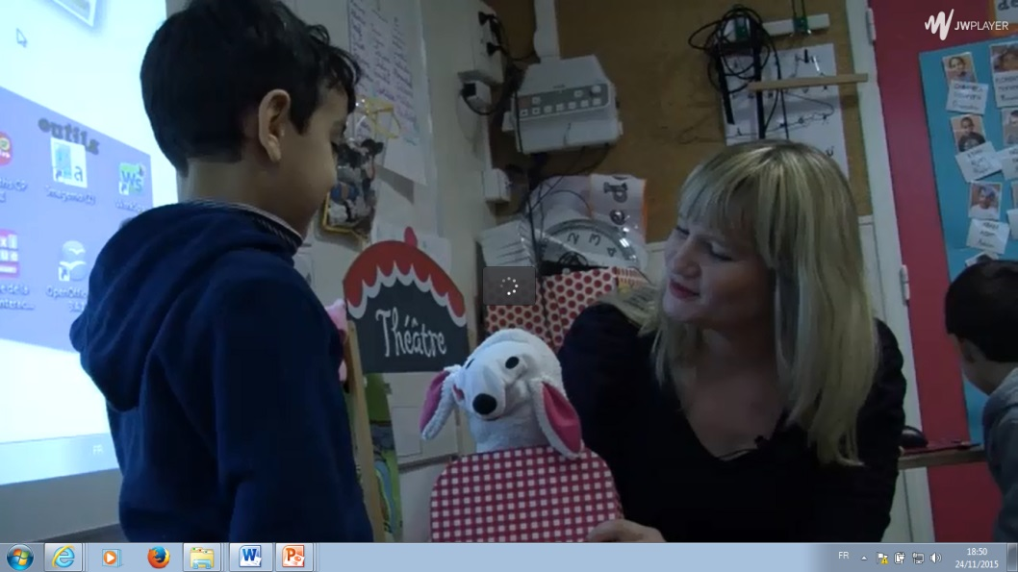
Pour lutter contre l’ennui … (Se) mettre en scène

Slide 13
Ou pas !
L’appui sur une méthode
Le recours à une aide extérieure
→ Le recours à des supports …

Slide 14
Pour lutter contre l’ennui … Chants, comptines, albums et vidéos
Des vidéos :
http://www.emilangues.education.fr/ressources-pedagogiques/sitographies/discipline-linguistique/documents-vid-o-en-anglais
Des chansons et comptines :
http://www.foad-spirit.net/famille/primaire/anglais-en-chansons.php
http://www.anglaisfacile.com/free/contines/index.php
Des albums
Des comptines et jeux de doigts :

Slide 15
Pour lutter contre l’ennui … Un emploi du temps adapté
Séances courtes et régulières / Contexte d’immersion
Activités possibles pour les rituels en classe :
- Demander son “étiquette nom anglais” (What’s your name ? My name is …. / Who is Terry ? It’s me)
- Saluer (Good morning, good afternoon, hello)
- Les sentiments (How are you feeling ?)
- La date (What’s the date today ?), la saison (Which season is it ?)
- La météo (What’s the weather like ?)
- L’heure (What time is it ?)
- Les consignes
- Poser des questions
- Furet des nombres ou nombres écrits au tableau
- Réciter une comptine, une poésie
- Le mot du jour…

Slide 16
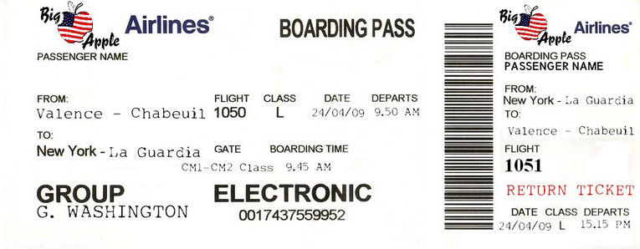
Pour lutter contre l’ennui … Une approche actionnelle
Préparer sa classe avec la démarche actionnelle
Des exemples de projets pluridiscplinaires :
Ceci n’est pas une pipe !, Magritte

Slide 17
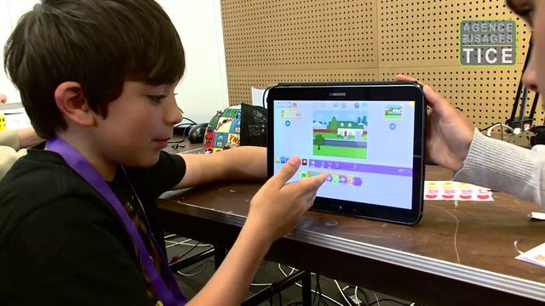
Pour lutter contre l’ennui … JOUER
Les jeux numériques
https://elt.oup.com/student/i-spy/games/?cc=fr&selLanguage=en (Merci Dominic Bouvet de l’école Rostand !)
http://www.dailymotion.com/video/x188xwq_english-for-schools-donner-l-envie-d-apprendre-l-anglais_school
Les jeux à créer
http://lutinbazar.fr/jeu-de-role-pour-se-presenter/(Merci Dominic Bouvet de l’école Rostand !)
Les jeux du commerce

Slide 18
Merci à tous !

